Slide 1
GV: Nguyễn Văn Sơn
BÀI TẬP CHƯƠNG 2

Slide 2
GV: Nguyễn Văn Sơn
Các anh chị sinh viên thân mến!
Trong hai tuần vừa qua chúng ta đã làm quen với ngôn ngữ lập trình C thông qua những bài tập đơn giản.
Từ tuần thứ 3 chúng ta sẽ làm các bài tập khó hơn, và hy vọng các anh chị sẽ hoàn thành tốt tất cả các bài tập.

Slide 3
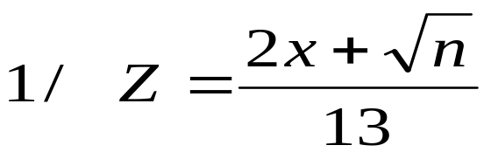
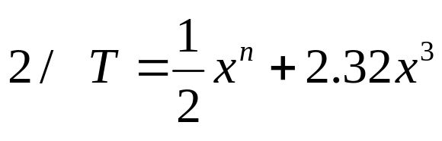
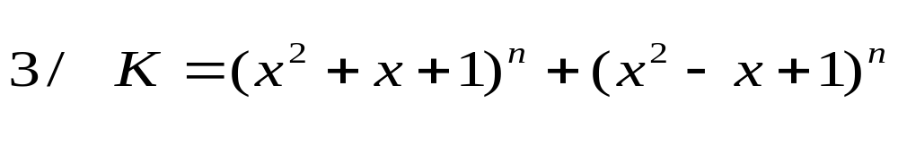
GV: Nguyễn Văn Sơn
BÀI TẬP VỀ THỰC HÀNH
Viết chương trình nhập số nguyên n và số thực x tính các biểu thức:
4/ Viết chương trình nhập vào điểm số của ba môn Toán, Lý, Hóa. Tính và in ra điểm trung bình.

Slide 4
GV: Nguyễn Văn Sơn
BÀI TẬP VỀ THỰC HÀNH
5/ Viết chương trình nhập tên hàng, số lượng, đơn giá của một mặt hàng. Hãy tính:
- Giảm giá = Số lượng * đơn giá * 12%
- Cước vận chuyển = Số lượng * đơn giá * 5%
- Số tiền phải trả = Số lượng * đơn giá – giảm giá + cước vận chuyển
6/ Viết chương trình nhập 2 số nguyên x và y. Cho biết số nào lớn hơn (không sử dụng if ).
7/ Viết chương trình nhập vào một số thực x, số nguyên n. Hãy tính x^{n}
8/ Viết chương trình nhập vào một số nguyên n (từ 1 đến 10). Hãy in ra màn hình bảng cửu chương của nó.
9/ Viết chương trình nhập vào một số thực x, số nguyên n. Tính căn bậc thứ n của x.
10/ Viết chương trình nhập vào một năm bất kỳ. Cho biết năm đó có nhuần không? (không sử dụng if )

